Slide 1
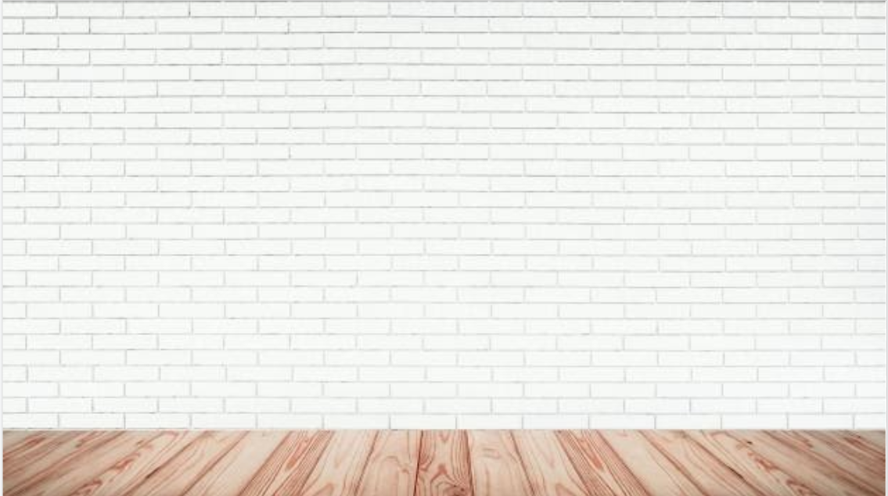
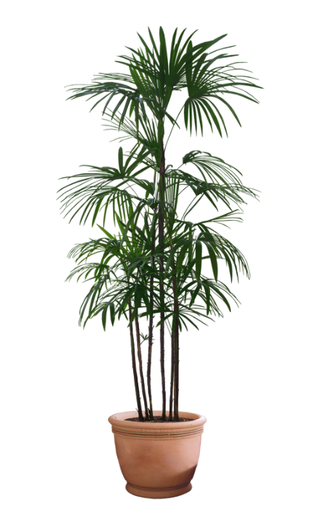
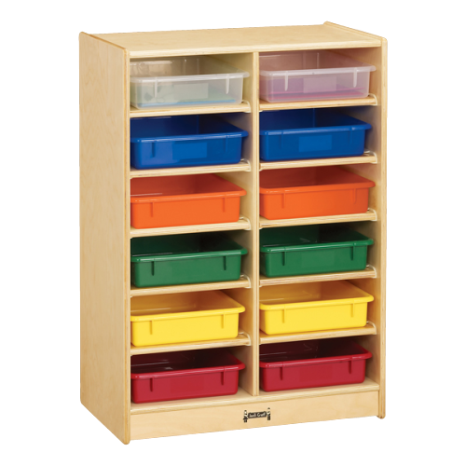
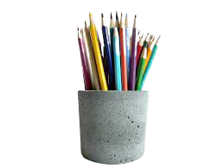
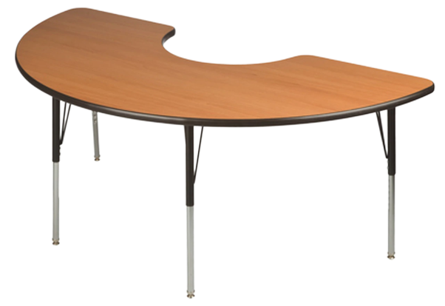
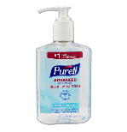
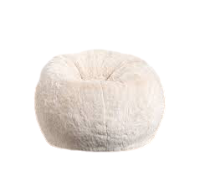
بسم الله الرحمن الرحيم
أنشطة التهيئة
مدخل الوحدة
اليوم
الحصة
انقر
ا
التاريخ
نص الاستماع
النشيد

Slide 2
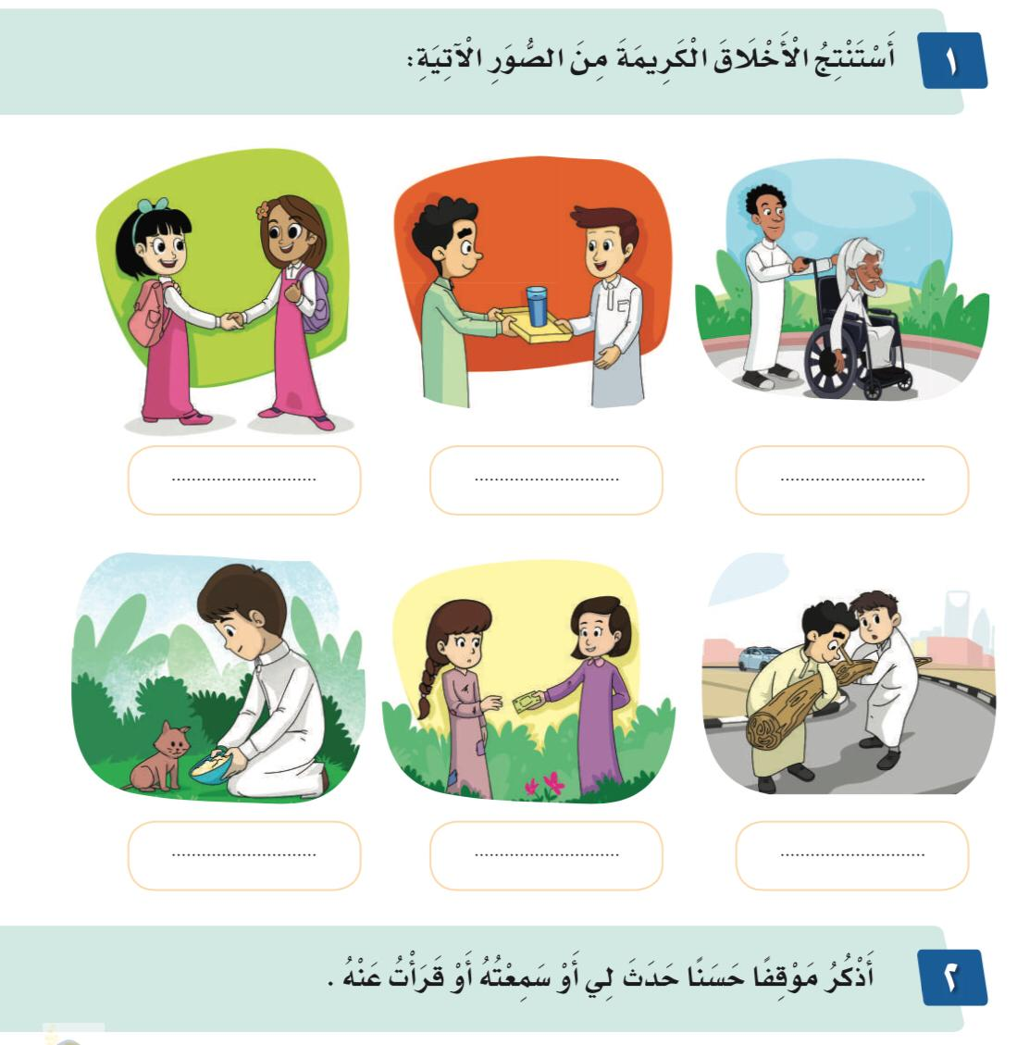
مثال
مراجعة المفردات
التقويم
أتأكد
أستعد
الهدف
إفشاء السلام
إكرام الضيف
مساعدة كبار السن
.
الرفق بالحيوان وإطعامه
الصدقة على الفقراء والمحتاجين
إماطة الأذى عن الطريق

Slide 3
مثال
مراجعة المفردات
التقويم
أتأكد
أستعد
الهدف
الأهداف العامة : يتوقع من الطالبة بعد دراسة هذه الوحدة أن :
تتدرب على القراءة السليمة وفهم المقروء واستيعاب جوانبه واستثمارها .
تكتسب اتجاهات وقيم تتعلق بمحور مكارم الأخلاق .
تصوغ أسئلة تعليقية فيما استمعت إليه تبدأ ب ( كيف ، لماذا ؟ ).
تحكي قصة استمعت إليها مراعية تسلسل أحداثها وترابطها .
تقرأ كلمات تحوي ظواهر صوتية ولغوية التنوين - المدود ۰
تحكم رسم الكلمات على السطر .
تنسخ نصوصا قصيرة في حدود ثلاثة أسطر إلى خمسة مشكولة .
تعرف الحدود والتضعيف ، وكلمات مختومة بتاء : مبسوطة أو مربوطة ، هاء .
تعرف القسم بلفظ الجلالة ( والله )
تعرف أسماء الزمان والمكان.
تتحلى بمكارم الأخلاق ( الصبر ، الكرم ، التواضع ، كتمان السر ، الادخار ، المسؤولية ، الرحمة )

Slide 4
مثال
مراجعة المفردات
التقويم
أتأكد
أستعد
الهدف
✓
.

Slide 5
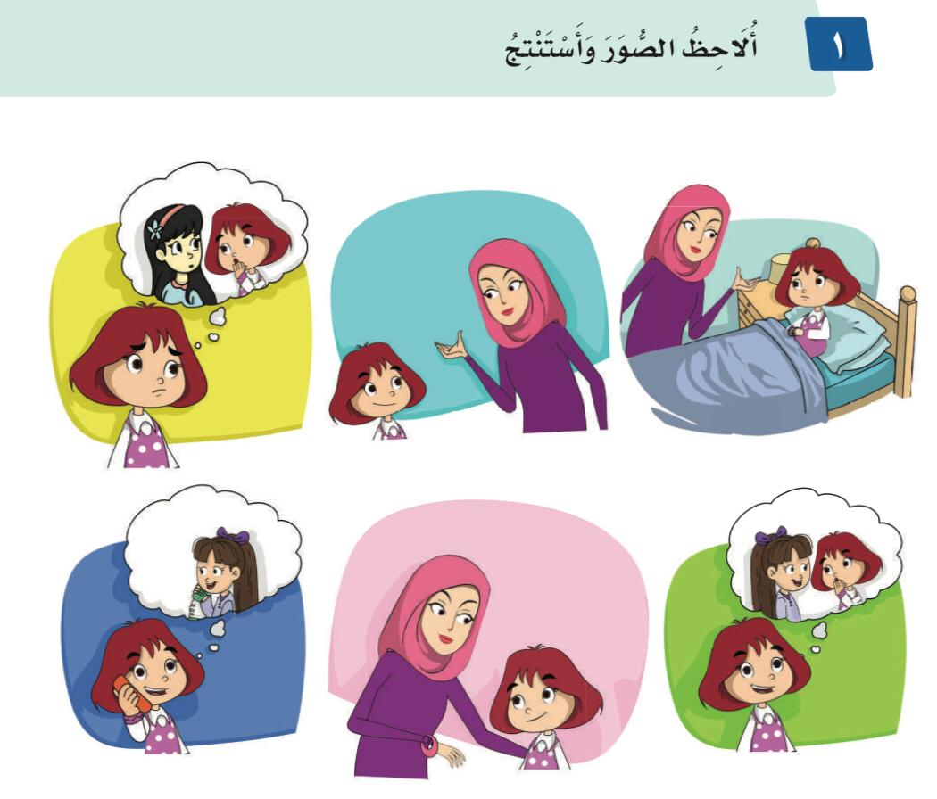
مثال
مراجعة المفردات
التقويم
أتأكد
أستعد
الهدف
.

Slide 6
مثال
مراجعة المفردات
التقويم
أتأكد
أستعد
الهدف
.

Slide 7
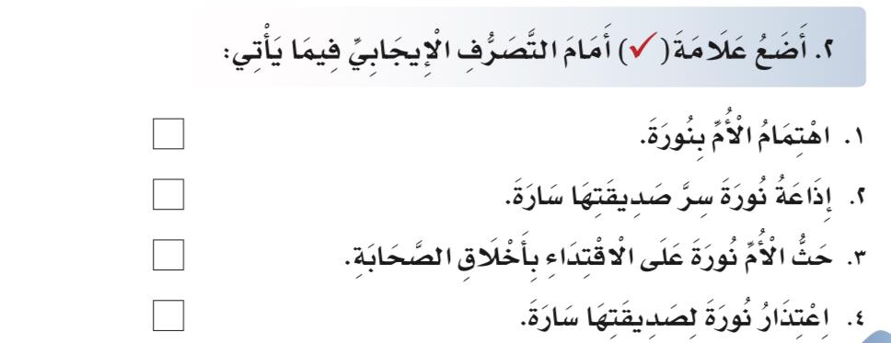
مثال
مراجعة المفردات
التقويم
أتأكد
أستعد
الهدف
✓
✓
.
✓

Slide 8
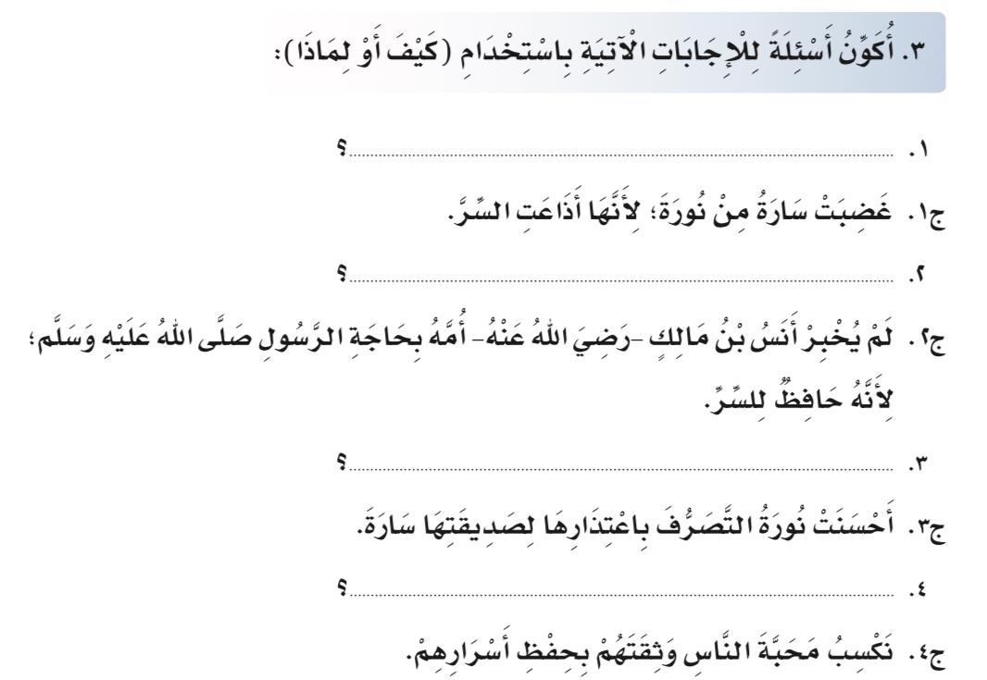
مثال
مراجعة المفردات
التقويم
أتأكد
أستعد
الهدف
لماذا غضبت سارة من نورة
لماذا لم يخبر أنس بن مالك أمه بحاجة الرسول صلى الله عليه وسلم
كيف أحسنت نورة التصرف
.
كيف تكسب محبة الناس وثقتهم

Slide 9
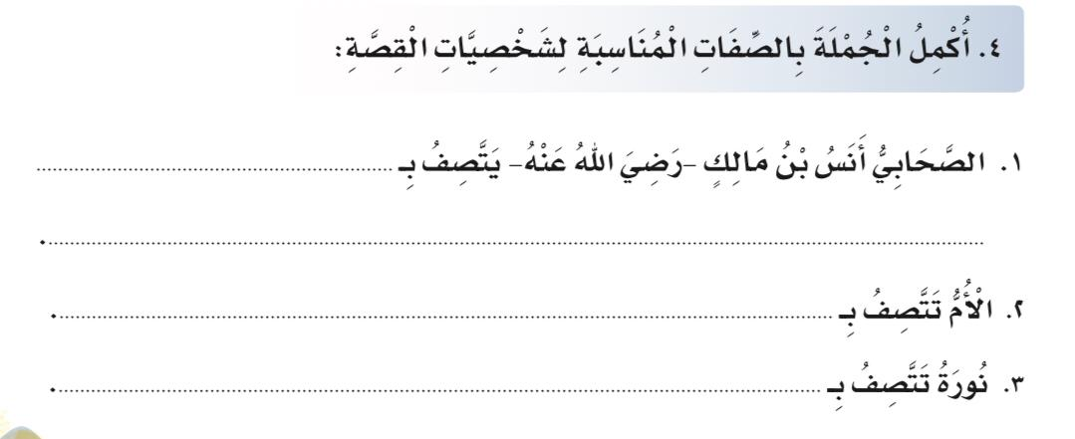
مثال
مراجعة المفردات
التقويم
أتأكد
أستعد
الهدف
حفظ السر
الاهتمام والنصح
.
الإعتذار عند الخطأ

Slide 10
مثال
مراجعة المفردات
التقويم
أتأكد
أستعد
الهدف
أعاتبه لأنه لم يحفظ السر
أحفظ السر , إقتداءً بالصحابة
السر
في الحاضر بعد عودة نورة من المدرسة
غرفة نورة
الأم ونورة وصديقاتها سارة وليلى
خيالية
.
حفظ أنس ابن مالك لسر الرسول صلى الله عليه وسلم.
حفظ السر وعدم إفشاؤه لأحدر والإقتداء بأخلاق الصحابة رضي الله عنهم

Slide 11
مثال
مراجعة المفردات
التقويم
أتأكد
أستعد
الهدف
.

Slide 12
مثال
مراجعة المفردات
التقويم
أتأكد
أستعد
الهدف
.

Slide 13
مثال
مراجعة المفردات
التقويم
أتأكد
أستعد
الهدف
إعداد المعلمة حصة النبهان
.

